Slide 1
实验3：添加系统调用
主讲教师：夏莹杰
xiayingjie@zju.edu.cn

Slide 2
概述
  为什么需要系统调用
  相关数据和代码
  例：系统调用getuid()的实现
  例：添加一个系统调用mysyscall
  实验：实现一个稍复杂的系统调用

Slide 3
为什么需要系统调用
系统调用是内核向用户进程提供服务的唯一方法，应用程序调用操作系统提供的功能模块（函数）。
用户程序通过系统调用从用户态（user mode）切换到核心态（kernel mode），从而可以访问相应的资源。这样做的好处是：
  为用户空间提供了一种硬件的抽象接口，使编程更加容易。
  有利于系统安全。
  有利于每个进程都运行在虚拟系统中，接口统一有利于移植。

Slide 4
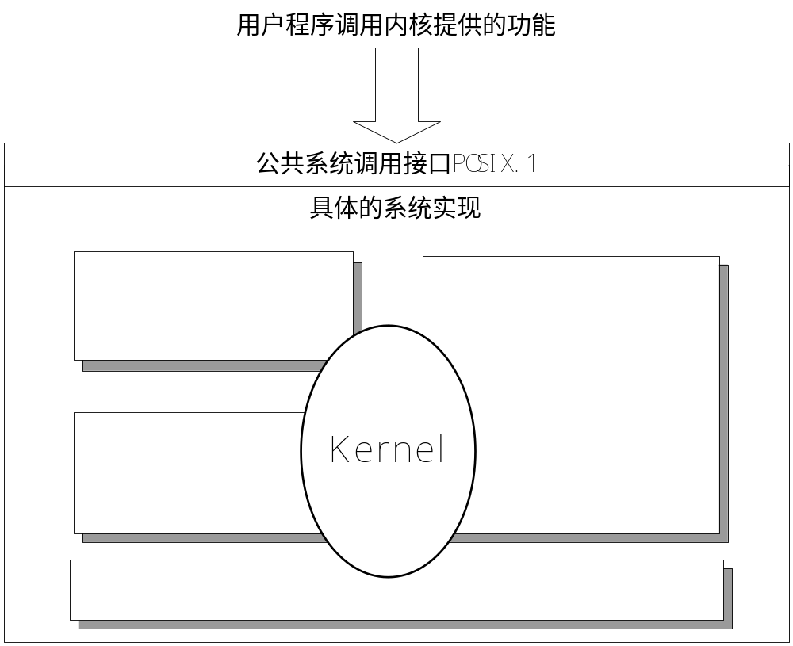
为什么需要系统调用（1）

Slide 5
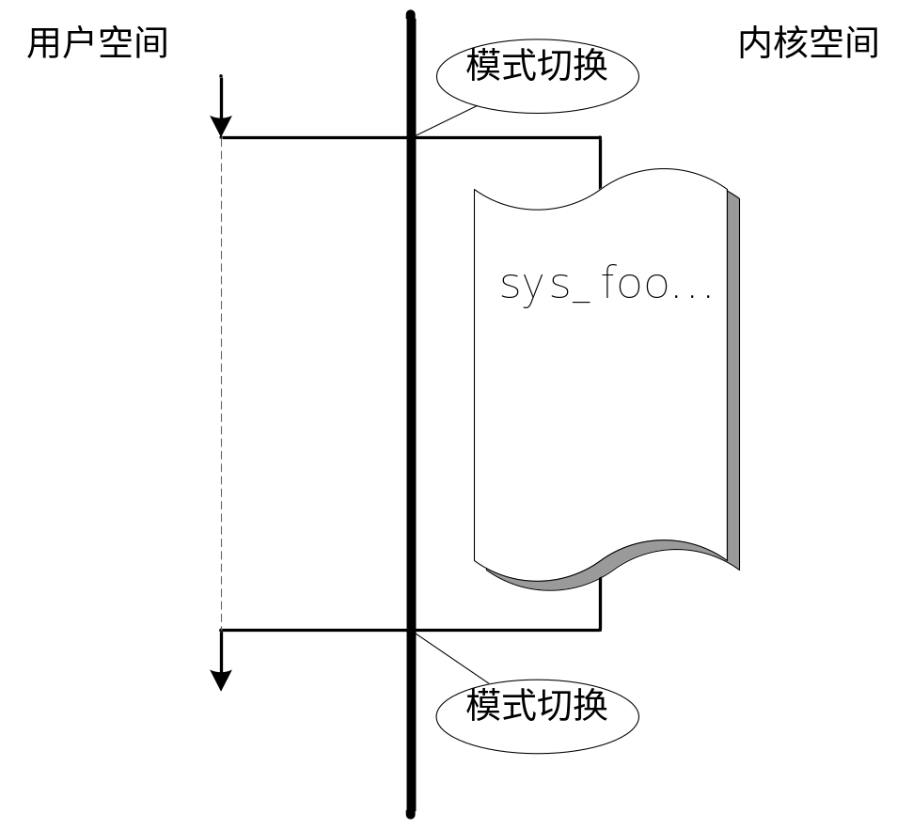
为什么需要系统调用（2）

Slide 6
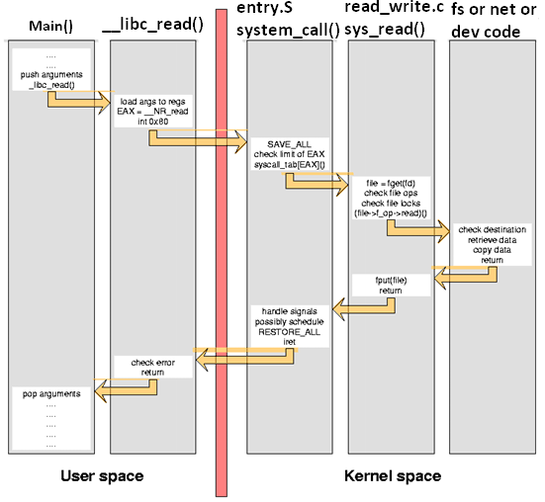

Slide 7
系统调用与操作系统命令
操作系统命令相对API更高一层，每个操作系统命令都是一个可执行程序，比如ls、hostname等，
操作系统命令的实现调用了系统调用
通过strace命令可以查看操作系统命令所调用的系统调用，如：
  strace ls
  strace -o log.txt hostname

Slide 8
相关数据和代码
arch/i386/kernel/traps.c，中断初始化
set_system_gate(SYSCALL_VECTOR,&system_call);
arch/i386/kernel/syscall_table.S
sys_call_table
arch/i386/kernel/entry.S
系统调用时的内核栈
system_call和ret_from_sys_call
include/linux/unistd.h
系统调用编号
宏定义展开系统调用
glibc展开系统调用INLINE_SYSCALL (getuid, 0);
http://www.gnu.org/software/libc/

Slide 9
系统调用与内核函数
内核函数在形式上与普通函数一样，但它是在内核实现的，需要满足一些内核编程的要求
系统调用是用户进程进入内核的接口层，它本身并非内核函数，但它是由内核函数实现的
进入内核后，不同的系统调用会找到各自对应的内核函数，这些内核函数被称为系统调用的“服务例程”

Slide 10
系统调用处理程序及服务例程（x86）
当用户态的进程调用一个系统调用时，CPU切换到内核态并开始执行一个内核函数
系统调用(中断)处理程序执行下列操作：
  在内核栈保存大多数寄存器的内容
  调用名为系统调用服务例程（system call service routine）的相应的C函数来处理系统调用
  通过ret_from_sys_call( )函数从系统调用返回

Slide 11
调用一个系统调用（x86）
用户态 内核态
…
xyz()
…
system_call:
…
sys_xyz()
…
ret_from_sys_call:
…
iret
sys_xyz(){
…
｝
xyz(){
…
int 0x80
…
｝
在应用程序 在libc标准库 系统调用 系统调用
调用系统调用 中的封装例程 中断处理程序 服务例程
（API）
新的系统调用sysenter指令，从用户态到内核态快速切换方法

Slide 12
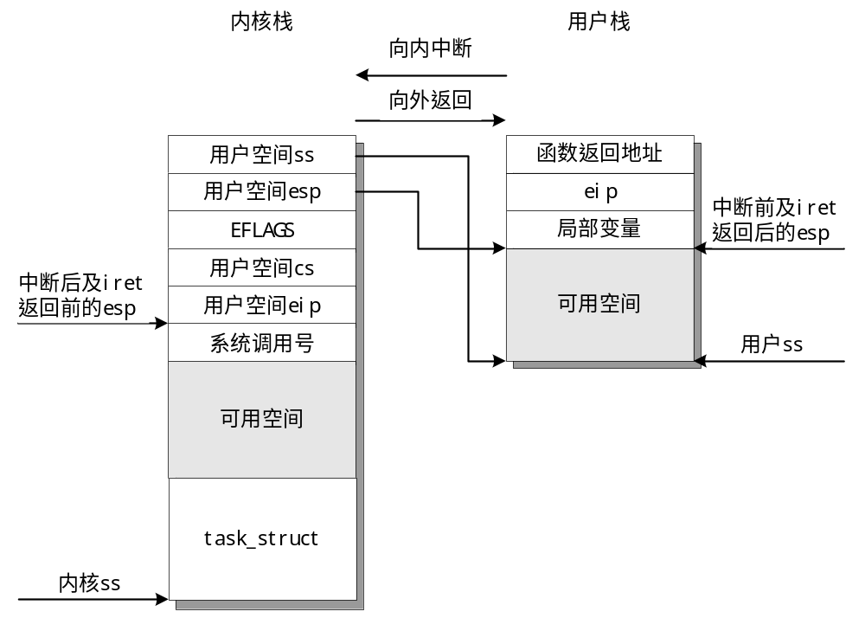
系统调用时的内核栈

Slide 13
系统调用时的内核栈
18 * Stack layout in 'ret_from_system_call':
19 * ptrace needs to have all regs on the stack.
20 * if the order here is changed, it needs to be
21 * updated in fork.c:copy_process, signal.c:do_signal,
22 * ptrace.c and ptrace.h
23 *
24 * 0(%esp) - %ebx
25 * 4(%esp) - %ecx
26 * 8(%esp) - %edx
27 * C(%esp) - %esi
28 * 10(%esp) - %edi
29 * 14(%esp) - %ebp
30 * 18(%esp) - %eax
31 * 1C(%esp) - %ds
32 * 20(%esp) - %es
33 * 24(%esp) - orig_eax
34 * 28(%esp) - %eip
35 * 2C(%esp) - %cs
36 * 30(%esp) - %eflags
37 * 34(%esp) - %oldesp
38 * 38(%esp) - %oldss
39 *
40 * "current" is in register %ebx during any slow entries.

Slide 14
系统调用时的内核栈
  #define SAVE_ALL \
  cld; \
  pushl %es; \
  pushl %ds; \
  pushl %eax; \
  pushl %ebp; \
  pushl %edi; \
  pushl %esi; \
  pushl %edx; \
  pushl %ecx; \
  pushl %ebx; \
  movl $(__KERNEL_DS),%edx; \
  movl %edx,%ds; \
  movl %edx,%es;

Slide 15
系统调用时的内核栈
#define RESTORE_ALL \
popl %ebx; \
popl %ecx; \
popl %edx; \
popl %esi; \
popl %edi; \
popl %ebp; \
popl %eax; \
1: popl %ds; \
2: popl %es; \
addl $4,%esp; \
3: iret; \

Slide 16
SYS_CALL_TABLE
398 ENTRY(sys_call_table)
399 .long SYMBOL_NAME(sys_ni_syscall)
400 .long SYMBOL_NAME(sys_exit)
401 .long SYMBOL_NAME(sys_fork)
402 .long SYMBOL_NAME(sys_read)
403 .long SYMBOL_NAME(sys_write)
404 .long SYMBOL_NAME(sys_open) /* 5 */
…
635 .long SYMBOL_NAME(sys_ni_syscall) /* reserved for lremovexattr */
636 .long SYMBOL_NAME(sys_ni_syscall) /* reserved for fremovexattr */
637
638 .rept NR_syscalls-(.-sys_call_table)/4
639 .long SYMBOL_NAME(sys_ni_syscall)
640 .endr

Slide 17
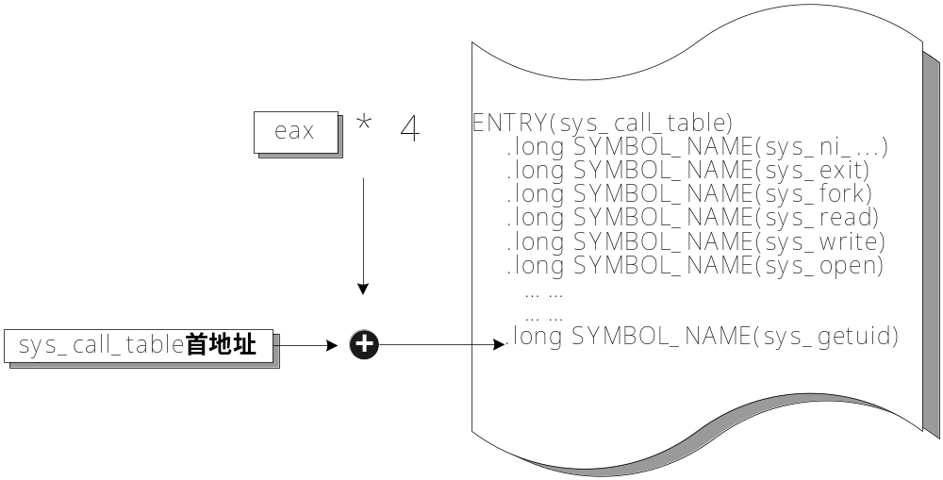
SYS_CALL_TABLE

Slide 18
SYSTEM_CALL
194 ENTRY(system_call)
195 pushl %eax # save orig_eax
196 SAVE_ALL
197 GET_CURRENT(%ebx)
198 testb $0x02,tsk_ptrace(%ebx) # PT_TRACESYS
199 jne tracesys
200 cmpl $(NR_syscalls),%eax
201 jae badsys
202 call *SYMBOL_NAME(sys_call_table)(,%eax,4)
203 movl %eax,EAX(%esp) # save the return value
204 ENTRY(ret_from_sys_call)
205 cli

Slide 19
ret_from_system_call
ENTRY(ret_from_sys_call)
cli # need_resched and signals atomic test
cmpl $0,need_resched(%ebx)
jne reschedule
cmpl $0,sigpending(%ebx)
jne signal_return
restore_all:
RESTORE_ALL

Slide 20
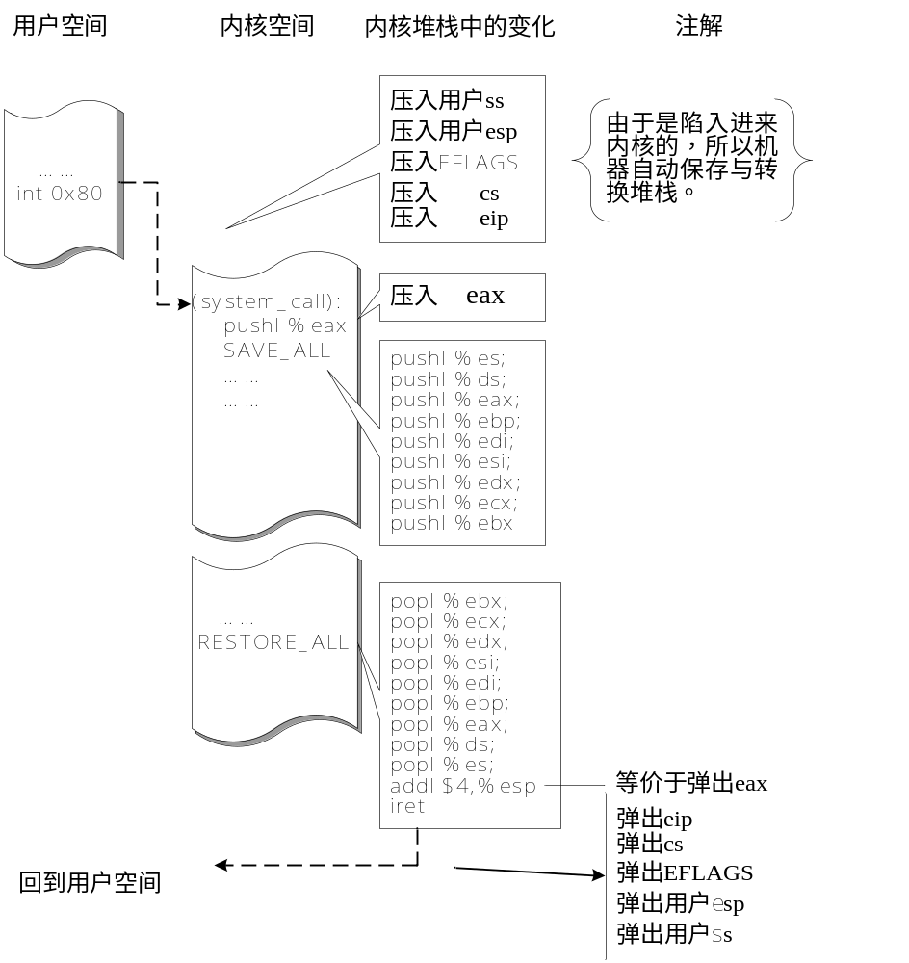

Slide 21
系统调用小结
应用程序执行系统调用大致可归结为以下几个步骤：
  1、程序调用libc库的封装函数。
  2、调用软中断 int 0x80 进入内核。
  3、在内核中首先执行system_call函数，接着根据系统调用号在系统调用表中查找到对应的系统调用服务例程 。
  4、执行该服务例程。
  5、执行完毕后，转入ret_from_sys_call例程，从系统调用返回

Slide 22
系统调用编号
include/asm-i386/unistd.h 或include/uapi/asm-generic/unistd.h )
8 #define __NR_exit 1
9 #define __NR_fork 2
10 #define __NR_read 3
11 #define __NR_write 4
12 #define __NR_open 5
13 #define __NR_close 6
……
240 #define __NR_llistxattr 233
241 #define __NR_flistxattr 234
242 #define __NR_removexattr 235
243 #define __NR_lremovexattr 236
244 #define __NR_fremovexattr 237

Slide 23
例：系统调用getuid()的实现
一个简单的程序，但包含系统调用和库函数调用
#include <linux/unistd.h>
/* all system calls need this header */
int main(){
int i = getuid();
printf(“Hello World! This is my uid: %d\n”, i);
}
假定<unistd.h>定义了“宏”
_syscall0( int, getuid);

Slide 24
例：系统调用getuid()的实现(续)
这个“宏”被getuid()展开后
int getuid(void)
{
long __res;
__asm__ volatile ("int $0x80"
: "=a" (__res)
: "" (__NR_getuid));
__syscall_return(int,__res);
}
显然，__NR_getuid（24）放入eax，并int 0x80

Slide 25
例：系统调用getuid()的实现(续)
因为系统初始化时设定了
set_system_gate(SYSCALL_VECTOR,&system_call);
所以进入system_call
194 ENTRY(system_call)
195 pushl %eax # save orig_eax
196 SAVE_ALL
197 GET_CURRENT(%ebx)
198 testb $0x02,tsk_ptrace(%ebx) # PT_TRACESYS
199 jne tracesys
200 cmpl $(NR_syscalls),%eax
201 jae badsys
202 call *SYMBOL_NAME(sys_call_table)(,%eax,4)
203 movl %eax,EAX(%esp)

Slide 26
例：系统调用getuid()的实现(续)
注意第202行，此时eax为24
查sys_call_table，得到call指令的操作数sys_getuid16
调用函数sys_getuid16()
145 asmlinkage long sys_getuid16(void)
146 {
147 return high2lowuid(current->uid);
148 }

Slide 27
例：系统调用getuid()的实现(续)
第202行完成后，接着执行第203行后面的指令
203 movl %eax,EAX(%esp)
204 ENTRY(ret_from_sys_call)
205 cli
206 cmpl $0,need_resched(%ebx)
207 jne reschedule
208 cmpl $0,sigpending(%ebx)
209 jne signal_return
210 restore_all:
211 RESTORE_ALL

Slide 28
例：系统调用getuid()的实现(续)
第203行：返回值从eax移到堆栈中eax的位置
假设没有什么意外发生，于是ret_from_sys_call直接到RESTORE_ALL，从堆栈里面弹出保存的寄存器，堆栈切换，iret
进程回到用户态，返回值保存在eax中
printf打印出
Hello World! This is my uid：551

